Slide 1
La société DayShow France SAS

Slide 2
Qui somme nous ?
Fabricant d’appareil pour les soins du corps

Slide 3
Fabricant d’appareil pour les soins du corps
Qui somme nous?
2013 création de la société par Mr Yao Chuankui.
Création du Brumisateur N7S
Certification CE RoHS et iso 9001
2016 Red dot design award N7S
Etude du marché français
2017 10 millions unités vendues en Chine

Slide 4
Le brumisateur N7S
L’hydratation technologique

Slide 5
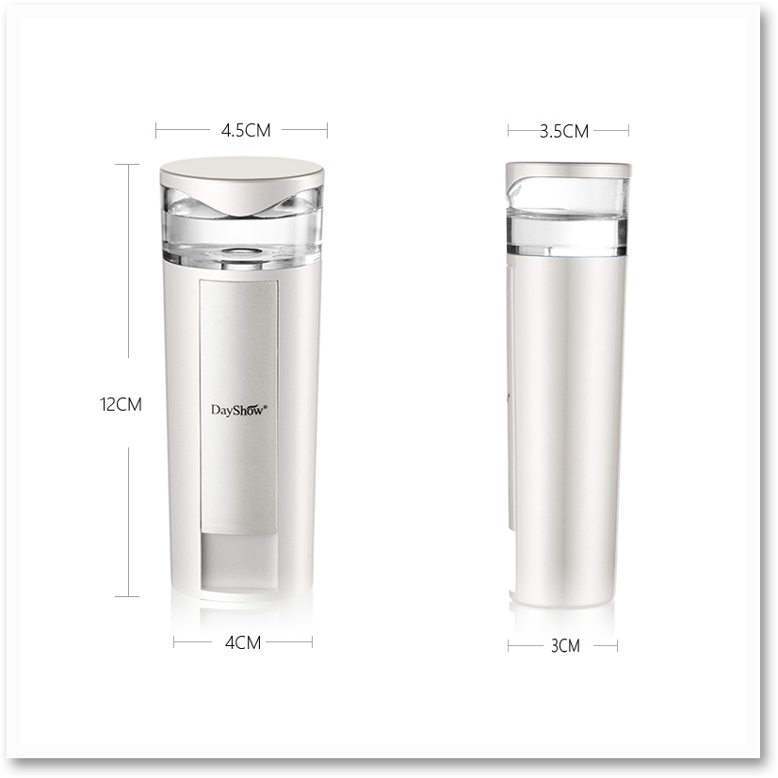
Le brumisateur N7S
L’hydratation technologique
N7S
Fonction principale : Nébuliseur facial hydratant
Capacité du réservoir d'eau : 20 ml
Diamètre des particules d'eau : 0.3 micron
Puissance : 2 watts
Voltage : 3.7 volts
Composant & matière : Circuit électronique, puce, ABS
Capacité de la batterie Lithium : 2600 mAh
Poids net 108 g
Norme de certification : CE & RoHS FCC ISO9001
Fabriqué et assemblé en Chine

Slide 6
étude du marché
Le marché français

Slide 7
Le marché français
Etude du marché
Stratégie
- Etude du marché français
- Etablir une stratégie commerciale
- Définir le coût financier
- Moyen mise en œuvre
- Faisabilité

Slide 8
Notre objectif
Proposer des appareils technologiques au service du soins du corps et de la beauté au plus grand nombre de personne.

Slide 9
Merci de m’avoir écouté

